Slide 1
Sociální psychologie 3
Evoluce lidské kognice
Jan Krása
Katedra psychologie, Pedagogická fakulta, MU

Slide 2
Evoluční psychologie (EP)
Klasická psychologie odpovídá na otázku „jak?“
EP spíše na otázku „proč?“, resp. hledá kauzální vztahy a cesty fylogeneze.
EP je dosti mladá věda: zatím zkoumá evoluční význam jednotlivých funkcí nebo schopností a nemá dosud žádný sjednocující narativ o jejich vývoji a vzájemném ovlivňování.

Slide 3
Základní premisy EP:
Jednotlivé psychické funkce a schopnosti představují adaptace:
Adaptace (psychologické) se vyvinuly, aby pomohly přežití a reprodukci v ekologickém prostředí našich předků
Adaptace byly formovány pohlavním a přirozeným výběrem
Mozek vyvinul adaptace na opakující se situace v dávné minulosti a tak nás vybavuje adaptacemi pro dobu kamennou, resp. pleistocén (srov. evolutionary mismatch)
Mnoho adaptací probíhá nevědomě (implicitně), ačkoli jsou poměrně složité (např. rozpoznávání tváří nebo hloubky prostoru)
Tyto psychologické adaptace musí mít neurobiologický a patrně i nějaký genetický základ

Slide 4
Důležitou otázkou EP je odlišit:
Co jsou nutné adaptace (např. pocit bolesti při zranění, řečová schopnost), co jsou volitelné adaptace (podmíněné výskytem jiného jevu, např. pokud bude běloch žít kolem rovníku, jeho kůže ztmavne, attachmentové chování, osobnost), co exaptace (peří na létání, záměrná pozornost), co byprodukty (bílá barva zubů, schopnost číst?) a co náhodné variace znaku (tvar uší, temperament?) ?
Adaptace?: asi tzv. kulturní univerzálie: vědomí?, resp. systém 2, řečová sch., sch. rozpoznávat tváře, genderové role v reprodukci, užívání technologií, základní emoce, žárlivost mužů k fyzické nevěře (oproti emocionální), ranní nevolnosti těhotných atd.

Slide 5
Důležitou otázkou EP je:
Co je (původní) prostředí evolučních adaptací?
Autorem termínu je J. Bowlby.
Abychom správně určili a pochopili adaptace, musíme znát původní prostředí evolučních adaptací, což je dle EP pleistocén.
Doklady: Více se bojíme pavouků či hadů a nikoli aut, ačkoli ta způsobují mnohokrát více úmrtí v našem novém prostředí. = jsme adaptováni na prostředí, kde byli hadi a pavouci smrtelným nebezpečím, nikoli auta.

Slide 6
Evoluční nesoulad (evolutionary mismatch)
Rozdíl mezi původním a moderním prostředím vede k tzv. evolučním nesouladům.
Příklady: strach z hadů či pavouků v Evropě, gambling, drogová závislost, hledání výživných látek a obezita, osteoporóza, průmysl silikónových ňader, nespokojenost ve velkých anonymních a formálních organizačních strukturách atd.

Slide 7
Problémem pro teorii je, že:
některé adaptace i jejich genetická forma vznikají vcelku rychle!
Tolerance k laktóze
Tolerance k alkoholu
Bílá pleť
Modré oči atd.
… tedy i psychologické adaptace mohou vznikat poměrně rychle?
Které by to byly?

Slide 8
Člověk je super!
Obecně mají lidé tendenci chápat tyto adaptace jako nejlepší možné. Kdyby nabyly nejlepší, nepřežily by. Tak to tvrdí evoluční zákon přirozeného výběru.
Člověk o sobě soudí, právem, které mu dává jeho dominance na planetě, že lidské tělo a lidská mysl jsou výsledkem toho nejdokonalejšího možného vývoje.

Slide 9
Ale mohlo by to být lepší
Bohužel evoluce nehledá nejlepší řešení, ale řešení nejkratší a přitom funkční.
Díky tomu je (nejen lidské) tělo a mysl výsledkem nikoli geniálního hodináře, ale spíše mazaného lenocha.
Jak lidské tělo, tak lidská mysl ukazují, že k dokonalosti mají daleko.

Slide 10
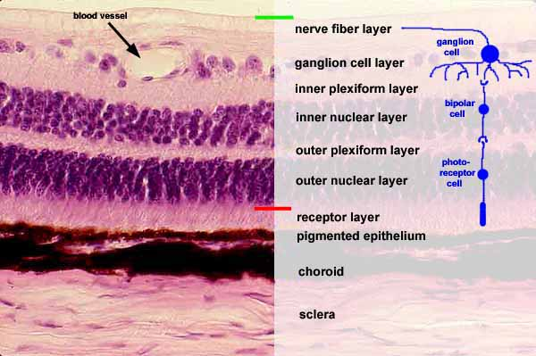
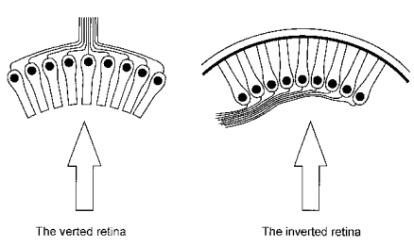
Bad design - sítnice …
bezobratlí
obratlovci

Slide 11
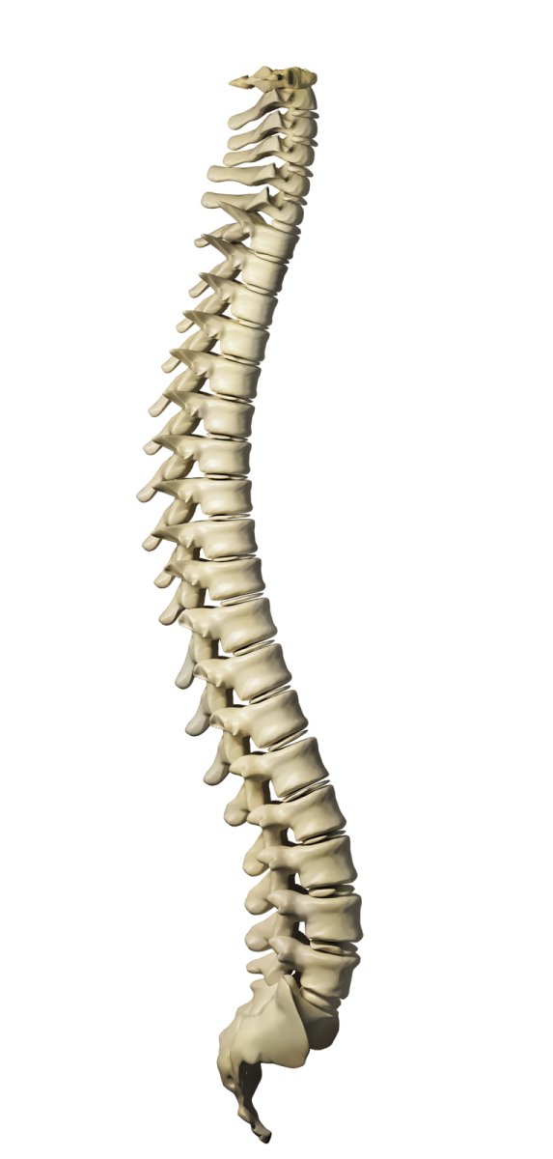
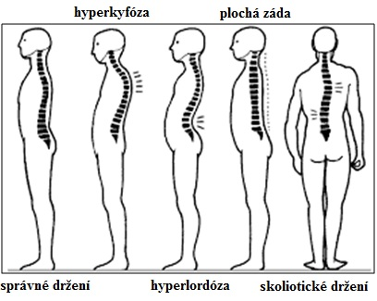
Bad design - páteř

Slide 12
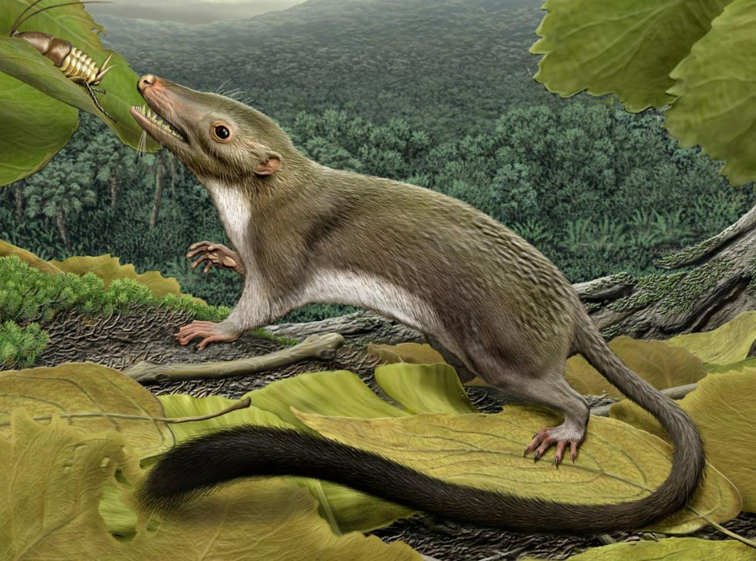
Kognitivní systém – nervový systém
Náš nervový systém začal vznikat před 550 Ma, v Prvohorách, když se objevili první strunatci.
Náš (savčí) limbický systém (který „vytváří“ naše emoce a slouží i pracovní paměti) vzniknul během Druhohor, před 160 Ma.
Juramaia sp.

Slide 13
Kognitivní systém člověka
Další kognitivní moduly se vyvinuly později.
Některé kognitivní moduly se vyvinuly nedávno (čtení, psaní, počítání, řízení auta atd.).
Lze oddělit:
Přirozené kognitivní moduly
Kulturní kognitivní moduly

Slide 14
Přirozené kogn. moduly jsou adaptací na planetární prostředí:
cirkadiální rytmus (spánek & bdění) je adaptací na rotaci Země (den a noc); naše smysly jsou adaptovány na atmosférické podmínky na povrchu Země; emoce jsou adaptací na základní situace atd.
Máme celou řadu kognitivních modulů, které se vztahují k sociálnímu prostředí (sociální konformita, koheze, předverbální komunikační schopnosti atd.).

Slide 15
Sociální adaptace/moduly?
Pro sociální život máme celou řadu systém 1 modulů:
sch. číst emoce, rozpoznat příslušníky vlastního rodu, poznat a preferovat zdravější partnery, sch. spolupracovat s ostatními, sch. podrobit se vedení, sch. rozpoznat faleš, sch. péče o dítě …
I sociální kognitivní moduly jsou přímo napojeny na náš emoční, endokrinní a vegetativní systém!!
Proto soc. stereotypy vzbuzují tolik emocí a lidé, kteří jim podléhají nejednají racionálně.

Slide 16
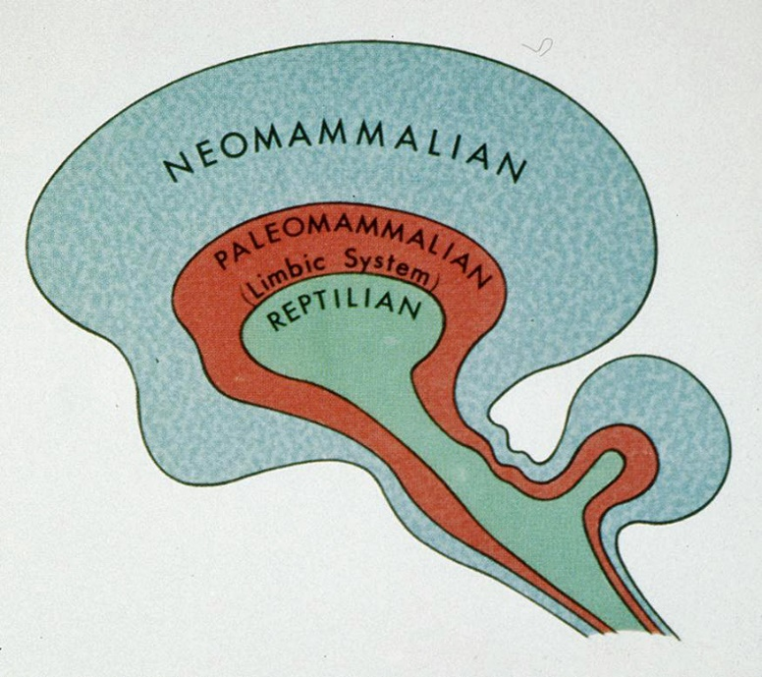
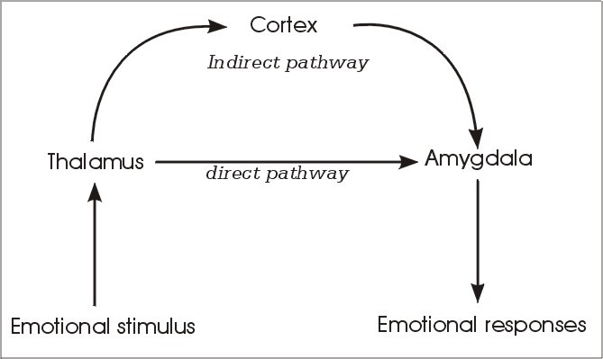

Slide 17
Bad design – paměť (dle Marcus, 2008)
Good design – počítačová paměť, kde má každá informace spoji jedinečnou adresu. Zachování informace je 100%. Lze ji přepsat.
Lidská paměť je kontextová paměť. Z paměti si vybavujeme reprezentace nikoli vyhledáním specifické adresy, kde se informace nachází, ale pomocí vodítek a kontextu (což ví každý student, který se učil třeba na maturitu nebo jiné velké zkoušky).

Slide 18
Bad design – paměť (dle Marcus, 2008)
Používáme různorodá vodítka (cues), která většinou kýženou reprezentaci vybaví (recall).
Např. režisér filmové série Hvězdné války či filmu E.T. mimozemšťan?
Autorka série o Harry Poterovi či autor Eposu o Gilgamešovi.
Vybavení je často automatické – těžko říct, jak to děláme. Prostě nám to vyskočí v mysli.
To, co nám vyskakuje v mysli, je zásadně ovlivněno kontextem.

Slide 19
Bad design – paměť (dle Marcus, 2008)
Čím méně vodítek použijeme, tím více vzpomínek se aktivuje, což může být mimo naši schopnost.
Čím více vodítek použijeme, tím konkrétnější vzpomínky se nám vybaví. Srov. roli osobního deníku.
Srov. způsob učení se na zkoušku. Je tam úroveň: všechno jsou jen cizí slova; později vytváříme vztahy a tedy i jakýsi „prostor“.

Slide 20
Bad design – paměť (dle Marcus, 2008)
Výhody naší kontextové paměti jsou:
Relativní rychlost hledání: nemusíme listovat od začátku knihy, ale jdeme po kapitolách (resp. zužujeme kontext).
Paměť lze prohledávat paralelně: můžeme zároveň hledat slovo i kontext, když si chceme něco vybavit.
Kontextová paměť má hierarchickou strukturu v tom smyslu, že určité obsahy se vybaví spíše než jiné. Jsou to:
  Obsahy, které jsme potřebovali nedávno (priming),
  Obsahy, které jsou obecné, nejběžnější, typické atd.
  Obsahy, které byly relevantní v dané situaci, v daném kontextu.

Slide 21
Bad design – paměť (dle Marcus, 2008)
Nevýhody takové paměti ovšem pocítíme, kdykoli potkáme někoho mimo známý kontext (např. prodavačku na koncertě, nevzpomeneme si na jméno herce či autora mimo určitý kontext apod.). Prostě nezjistíme, odkud daného člověka známe.
Ještě hůře: mimo záchod si hůře vzpomínáme na to, že máme koupit toaletní papír; mimo lékárnu na to, že máme koupit lék; … mimo to, že si to opakujeme, si na to nevzpomeneme.
Problém je v tom, že kontext, ve kterém jsme se něco naučili (např. škola), je odlišný od toho, kde to potom máme využít (praxe).

Slide 22
Bad design – paměť (dle Marcus, 2008)
Problém je i v tom, že jakýkoli aktuální obsah vědomí vede k vybavení dalších spojených vzpomínek.
Zde pramení efekt blízkosti, efekt podobnosti při posuzování osob (žáků).

Slide 23
Bad design – paměť (dle Marcus, 2008)
Problém je i v tom, že staré myšlenky, které byly později opraveny, nejsou přepsány, ale existují dál a ovlivňují naše chování. = perseveraci přesvědčení, kdy se nám vybaví i již vyvrácený fakt (např. o člověku: „to byl ten souzenej za podvod“).

